Slide 1
แบบจำลองระบบ (System Model)

Slide 2
Outline
1
ความสำคัญของแบบจำลอง
2
แบบจำลองตามแนวทางเชิงโครงสร้าง
3
แบบจำลองตามแนวทางเชิงวัตถุ

Slide 3
ทำไมต้องมีแบบจำลอง
เป็นเครื่องมือที่ใช้แทนการสื่อสารด้วยข้อความหรือคำพูด
เป็นเครื่องมือที่ช่วยให้การสื่อสารระหว่างกลุ่มบุคคล มีความถูกต้องตรงกัน
เกิดขึ้นระหว่างการวิเคราะห์ความต้องการ และนำไปใช้ ในการออกแบบระบบ

Slide 4
แบบจำลองการวิเคราะห์ (Analysis Model)
แบบจำลอง คือ สัญลักษณ์ที่ใช้จำลองข้อเท็จจริงต่างๆ ที่เกิดขึ้นในระบบ เป็นแผนภาพที่แสดงให้เห็นในแต่ละมุมมองของระบบ
แบบจำลองการวิเคราะห์ คือ แบบจำลองที่เขียนขึ้นจากข้อกำหนดความต้องการของระบบ สะท้อนให้เห็นถึงหน้าที่การทำงานของระบบด้านต่างๆ และจะถูกนำไปใช้ในระยะการออกแบบต่อไป

Slide 5
ความสำคัญของแบบจำลอง
แบบจำลองเป็นเครื่องมือสำคัญที่ช่วยให้การสื่อสารระหว่างบุคคลทุกฝ่ายมีความถูกต้องตรงกันมากขึ้น
แบบจำลองประกอบด้วยรูปภาพสัญลักษณ์แสดงให้เห็นการทำงานของระบบ หรือแสดงให้เห็นหน้าที่ของระบบ โครงสร้าง และส่วนประกอบต่าง ๆ
แบบจำลองเป็นสิ่งที่ได้จากการวิเคราะห์ความต้องการของผู้ใช้ทั้งในด้านระบบและซอฟต์แวร์

Slide 6
ความสำคัญของแบบจำลอง
แบบจำลองสะท้อนให้เห็นหน้าที่การทำงานของระบบในด้านต่าง ๆ ได้อย่างชัดเจน
ระบบทำหน้าที่อะไร (What) และอย่างไร (How)
มีการสร้างแบบจำลองในระยะการวิเคราะห์ความต้องการ และเป็นจุดเริ่มต้นของการสร้างแบบจำลองระยะอื่น ๆ
นำแบบจำลองจากระยะการวิเคราะห์ไปใช้เพื่อกำหนดรายละเอียดทางด้านเทคนิคเพิ่มเติม เพื่อนำไปเขียนโปรแกรม
สิ่งที่ได้จากระยะการออกแบบ คือ แบบจำลองของการออกแบบ

Slide 7
ความสัมพันธ์ระหว่างแบบจำลองของการวิเคราะห์และการออกแบบ
เนื่องจากเอกสารข้อกำหนดความต้องการเป็นเครื่องมือที่ผู้ใช้หรือลูกค้านำมาประเมินระบบหรือซอฟต์แวร์เพื่อพิจารณายอมรับให้นำมาใช้งานได้
ข้อกำหนดความต้องการหรือรายละเอียดของระบบ (System Description) แบบจำลองของการวิเคราะห์ (Analysis Model) และแบบจำลองของการออกแบบ (Design Model) มีความสัมพันธ์กันอย่างต่อเนื่องเป็นลูกโซ่

Slide 8
ความสัมพันธ์ระหว่างแบบจำลองของการวิเคราะห์และการออกแบบ
System
Description
Analysis
Model
Design
Model

Slide 9
แบบจำลองการวิเคราะห์ (Analysis Model)
ประเภท
แบบจำลองตามแนวทางเชิงโครงสร้าง (Structured Analysis) – Process Model (DFD) + Data Model (ER)
แบบจำลองตามแนวทางเชิงวัตถุ (Object Oriented Analysis) – UML (Unified Modeling Language)

Slide 10
แบบจำลองเชิงโครงสร้าง (Structured Analysis)
พิจารณาข้อมูล (Data) และกระบวนการ (Process) แยกกัน
แบ่งออกเป็น 2 ชนิด คือ
แบบจำลองกระบวนการ (Process Model) จำลองขั้นตอนการทำงานของระบบ - DFD
แบบจำลองข้อมูล (Data Model) จำลองโครงสร้างข้อมูลทั้งหมดในระบบ - ERD

Slide 11
แบบจำลองกระบวนการ (Process Model)
แผนภาพกระแสข้อมูล (Data Flow Diagram : DFD)
แผนภาพที่แสดงถึงทิศทางการไหลของข้อมูลที่มีอยู่ในระบบ
จากกระบวนการทำงานหนึ่งไปอีกกระบวนการหนึ่ง หรือไปยังส่วนอื่นที่เกี่ยวข้อง เช่น แหล่งจัดเก็บข้อมูล (Data Store) ผู้ที่เกี่ยวข้องที่อยู่นอกระบบ (External Agent)
นำ DFD ไปเป็นแนวทางในการออกแบบ ฐานข้อมูล

Slide 12
แบบจำลองกระบวนการ (Process Model)
ประเภทของแผนภาพกระแสข้อมูล
- แผนภาพกระแสข้อมูล เชิงตรรกะ (Logical DFD) – แสดงกระบวนการของระบบในระดับแนวคิด (Conceptual) เท่านั้น
- แผนภาพกระแสข้อมูล เชิงกายภาพ (Physical DFD) – แสดงรายละเอียดภายในกระบวนการ เช่น ชื่อกระบวนการ วิธีการทำงาน แหล่งกำเนิด และปลายทาง เป็นต้น

Slide 13
สัญลักษณ์ของ DFD
Process id
Process name
External Agent
Flow Direction
ID Data Store

Slide 14
หลักการของ DFD
แบ่งการทำงานจากกระบวนการหลักที่อยู่ระดับบน ลงไปสู่กระบวนการย่อยที่อยู่ระดับล่าง
DFD ระดับบนสุด →Context Diagram
เริ่มสร้าง DFD ต้องเริ่มจาก Context Diagram เพื่อแสดงให้เห็นภาพรวมของระบบ

Slide 15
Context Diagram
แผนภาพกระแสข้อมูลระดับบนสุด
แสดงภาพรวมการทำงานของระบบที่สัมพันธ์กับสภาพแวดล้อมภายนอกระบบ
กำหนดขอบเขตของระบบที่จะพัฒนาได้

Slide 16
ตัวอย่าง Context Diagram
0
ระบบ
ร้านขายสินค้า
บริษัทคู่ค้า
สินค้าที่ต้องการ
ลูกค้า
สินค้าใหม่
ใบเสร็จรับเงิน
กำหนดราคาขาย
รายงานการขาย
รายงานสต๊อกสินค้า
เจ้าของร้าน
Context Diagram ของระบบร้านขายสินค้า (Seller System)

Slide 17
อธิบาย Context Diagram
ระบบร้านขายสินค้าจะต้องปฏิสัมพันธ์กับบุคคลอื่น หรือหน่วยงานอื่นที่อยู่นอกระบบ 3 กลุ่ม คือ
บริษัทคู่ค้า หมายถึง ร้านค้า หรือบริษัทที่ระบบจัดซื้อสินค้าเข้ามาขาย
ลูกค้า หมายถึง ผู้ที่มาซื้อ หรือมาชมสินค้า
เจ้าของร้าน หมายถึง ผู้ที่กำหนดราคาขาย และ ต้องการรายงานต่างๆ จากระบบ เช่น รายงานการขายประจำวัน รายงานสต๊อกสินค้าคงเหลือ

Slide 18
Data Flow Diagram Level 0
จากภาพรวมของระบบร้านขายสินค้า จะต้องมีการขยาย หรืออธิบาย ระบบย่อย หรือรายละเอียดย่อยของระบบ
สร้าง DFD ระดับถัดมา คือ ระดับ 0 เพื่อแสดงให้เห็นกระบวนการทำงานภายในของระบบ
หากกระบวนการในระดับ 0 แต่ละกระบวนการ ยังมีการอธิบายรายละเอียดหรือการทำงานปลีกย่อยลงไปอีก สามารถเขียน DFD ในระดับ 1 หรือ 2 หรือ 3 ต่อไปได้อีก
*** การแตกระบบ ระบบนั้นควรแตกได้อย่างน้อย 2 กระบวนการ

Slide 19
ตัวอย่าง Data Flow Diagram Level 0
สินค้าที่ต้องการ
ลูกค้า
2.0
ขายสินค้า
บริษัทคู่ค้า
ใบเสร็จรับเงิน
1.0
ข้อมูล
สินค้า
รองเท้าใหม่
ข้อมูลสินค้า
ข้อมูลการขาย
ข้อมูลสินค้า
D2 รายการขาย
D1 สินค้า
ข้อมูลการขาย
3.0
รายงาน
ข้อมูลสินค้า
กำหนดราคาขาย
รายงานสต๊อกสินค้า
เจ้าของร้าน
รายงานการขาย
DFD Level 0 ของระบบร้านขายสินค้า

Slide 20
ลูกค้า
ตัวอย่าง Data Flow Diagram Level 1
สินค้าที่ต้องการ
2.1
ตรวจสอบ สินค้า
ข้อมูลสินค้า
D1 สินค้า
ราคา
ใบเสร็จรับเงิน
2.2
บันทักการขาย
ข้อมูลการขาย
D2 รายการขาย
ลดจำนวนสินค้า
2.2
พิมพ์ใบเสร็จ
ข้อมูลการขาย
DFD Level 1 ของกระบวนการ 2.0 ขายสินค้า

Slide 21
แผนภาพแสดงความสัมพันธ์ระหว่างข้อมูล
เรียกว่า Entity Relationship Diagram
หรือเรียกย่อๆ ว่า E-R Diagram
เป็นแผนภาพที่ใช้เป็นเครื่องมือสำหรับจำลองข้อมูล
ประกอบด้วย Entity (กลุ่มของข้อมูลที่เป็นเรื่องเดียวกัน)
และ Relationship หรือ ความสัมพันธ์ระหว่างข้อมูลใน entity
ทุก Entity จะมี Attribute บอกลักษณะหรือคุณสมบัติ

Slide 22
สัญลักษณ์ที่ใช้ใน E-R Diagram
Attribute1
Attribute2
Entity2
Relation Name
Entity1
Attribute3
Attribute4

Slide 23
ระบบงานขาย
Customer (Customer_ID, Name, Address)
Order (Order_ID, Product_ID)
Sale Order (Sale_ID, Order_ID, Customer_ID)

Slide 24
E-R Diagram ระบบงานขาย
Customer_ID
Order_ID
Product
Order_ID
Sale_ID
Get Order Data
1
1
Order
Sale Order
M
ลูกค้าทำการสั่งซื้อสินค้า (order) และ
ใบสั่งซื้อจะถูกเปลี่ยนเป็นใบขายสินค้า (sale order)
โดยในใบขายสินค้า จะมีรหัสของลูกค้า และ รหัสของ
ใบสั่งซื้อ เพื่อใช้อ้างอิง
Get Customer Data
Address
Customer
Name
Customer_ID

Slide 25
E-R Diagram ระบบงานขาย
คำอธิบาย
Entity Sale Order จะดึงข้อมูลใบสั่งซื้อ (Order Data) มาจาก Entity Order และดึงข้อมูลลูกค้า (Customer Data) มาจาก Entity Customer

Slide 26
แผนผังโครงสร้าง (Structure Chart)
แสดงให้เห็นการแบ่งการทำงานของระบบออกเป็นส่วนย่อยๆ ที่เรียกว่า โมดูล (Module)
เป็นแผนผังลำดับชั้น แสดงความสัมพันธ์ระหว่างฟังก์ชันของโปรแกรม
แต่ละโมดูลจะมีการเรียกใช้ข้อมูลระหว่างกันตามลำดับชั้น
โมดูลระดับบน จะเรียกใช้โมดูลที่อยู่ระดับล่าง
มีโมดูลระดับบนสุดเพียงโมดูลเดียว เป็นโมดูลหลัก
โมดูลระดับล่างสุดจะประกอบไปด้วยอัลกอริธึมและลอจิกของโปรแกรม

Slide 27
สัญลักษณ์ของ Structure Chart
ชื่อโมดูล
ชื่อโมดูล
โมดูล
ไลบรารีโมดูล ใช้เก็บฟังก์ชันการทำงานทั้งหมดของโปรแกรม
ชื่อข้อมูล
ชื่อข้อมูล
ชื่อข้อมูล
ชื่อข้อมูล
ข้อมูลที่ส่งไปมาระหว่างโมดูล (couple)
ข้อมูลควบคุม หรือ Flag
ชื่อโมดูล
เรียกใช้โมดูลซ้ำ
การเรียกใช้งานโมดูลอย่างมีเงื่อนไข

Slide 28
การอ่านและเรียกใช้
z
A ส่งข้อมูล x ไปยัง B
B ส่งข้อมูล x ไปยัง C เพื่อประมวลผลจนได้ผลลัพธ์ y
ส่งข้อมูล y กลับไปยัง B
B จะใช้ข้อมูล y ประมวลผลจนได้ผลลัพธ์เป็นข้อมูล z ที่ A ต้องการ
A ส่งข้อมูล z ไป D เพื่อประมวลผล
A
x
z
B
D
x
y
C

Slide 29
แบบจำลองตามแนวเชิงวัตถุ
เชิงโครงสร้าง ➔ ทีมงานจะต้องพิจารณากระบวนการทำงานและข้อมูลของระบบแยกส่วนกัน
เชิงวัตถุ ➔ พิจารณาทุกๆ สิ่งในระบบที่สนใจเป็น วัตถุ (Object) ซึ่งประกอบไปด้วยข้อมูล (คุณลักษณะ) และกระบวนการทำงาน (พฤติกรรม) นั่นคือ พิจารณาทั้งข้อมูลและกระบวนการไปพร้อมๆ กัน

Slide 30
ระบบตามแบบจำลองตามแนวคิดเชิงวัตถุ
ประกอบด้วย Object จำนวนมากที่สัมพันธ์กันเพื่อทำงานร่วมกัน ให้เกิดเป็นการทำงานของระบบ
Object ที่มีคุณลักษณะและพฤติกรรมเหมือนกัน จะถูกจัดอยู่ในคลาส (Class) เดียวกัน
เช่น object “นักศึกษา” , “อาจารย์” , “เจ้าหน้าที่” จะถูกจัดอยู่ในคลาส “คน“ เนื่องจากบุคลากรจะมีลักษณะ หู ตา จมูก หรือแขนขา เหมือนกัน
คลาส เป็นเหมือนแม่พิมพ์ที่ใช้สร้าง object ของคลาสนั้นๆ

Slide 31
ภาพจำลองของ class Customer
Customer
Class Name
custId
custName
addCust()
deleteCust()
editCust()
displayInfo()
Attribute
Method
(Behavior/
Operation)

Slide 32
UML
Unified Modeling Language
ภาษารูปภาพเพื่อใช้สร้างแบบจำลองเชิงวัตถุ
ได้รับการยอมรับจากองค์กร OMG (Object Management Group)

Slide 33
UML แบ่งเป็น 2 กลุ่ม
Structure Diagram เป็นกลุ่มแผนภาพที่แสดงให้เห็นโครงสร้างเชิงสถิตของระบบ (Static) หมายถึง โครงสร้างที่ไม่มีการเปลี่ยนแปลงหรือเคลื่อนไหวแม้จะมีเหตุการณ์ใดๆ เกิดขึ้น
Behavioral Diagram เป็นกลุ่มแผนภาพที่แสดงให้เห็นภาพเชิงกิจกรรมของระบบ (Dynamic) คือ แสดงให้เห็นพฤติกรรมของระบบที่มีการเปลี่ยนแปลงไปเมื่อมีเหตุการณ์ใดๆ เกิดขึ้น และแสดงให้เห็นถึงความสามารถของระบบที่ดำเนินการในหน้าที่บางอย่างได้

Slide 34
UML แบ่งเป็น 2 กลุ่ม
Structure Diagram
Class Diagram
Object Diagram
Component Diagram
Deployment Diagram
Behavioral Diagram
Use Case Diagram
Sequence Diagram
Collaboration Diagram
State Diagram
Activity Diagram

Slide 35
Class Diagram
ประกอบด้วย Class และความสัมพันธ์ระหว่าง Class เช่น Dependency, Generalization, Association เป็นต้น
Class Diagram สามารถแสดงรายละเอียดว่ามี Method และ Attribute อย่างไร

Slide 36
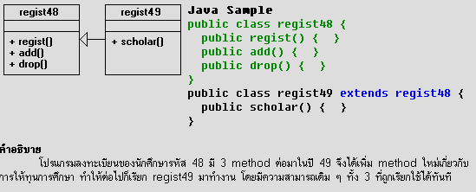
Class Diagram
ที่มา http://www.thaiall.com/uml/indexo.html

Slide 37
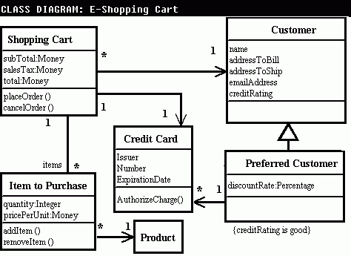
Class Diagram
ที่มา http://www.thaiall.com/uml/indexo.html

Slide 38
Object Diagram
ประกอบด้วย Object และ Relation ระหว่าง Object โดยแต่ละ Object จะแสดง Instance ของแต่ละ class ที่มีในระบบ และความสัมพันธ์ระหว่าง Class เช่น Dependency, Generalization หรือ Association ซึ่งมีลักษณะเช่นเดียวกับ Class Diagram
Class Object - ประชาชน - บุรินทร์ - แม่น้ำ - วัง - รถยนต์ - นิสสัน - กีฬา - โยคะ

Slide 39
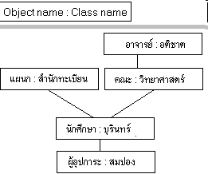
Object Diagram
ที่มา http://www.thaiall.com/uml/indexo.html

Slide 40
Component Diagram
เป็น Diagram ซึ่งแสดงโครงสร้างทางกายภาพของ Software โดยจะประกอบด้วยองค์ประกอบซึ่งอยู่ในรูปต่างๆ เช่น Binary, text และ executable ภายใน Component Diagram ก็จะมีความสัมพันธ์แสดงอยู่เช่นเดียวกับ Class Diagram, Object Diagram

Slide 41
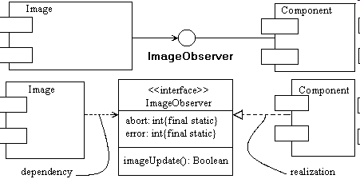
Component Diagram
ที่มา http://www.thaiall.com/uml/indexo.html

Slide 42
Deployment Diagram
เป็นสิ่งที่สามารถทำการแสดงระบบสถาปัตยกรรมของ Hardware/Software ตลอดจนความสัมพันธ์ระหว่าง hardware/software

Slide 43
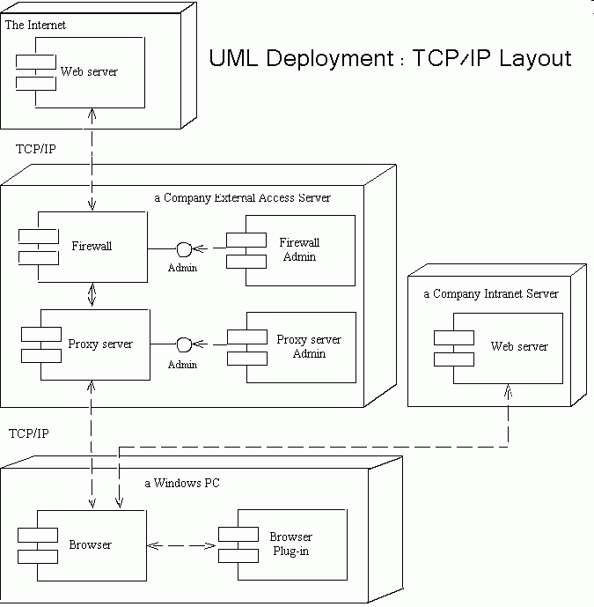
ที่มา http://www.thaiall.com/uml/indexo.html

Slide 44
Use case Diagram
เป็น Diagram ที่ทำหน้าที่ Capture requirement
เป็นเทคนิคในการสร้างแบบจำลอง เพื่อใช้อธิบายหน้าที่ของระบบใหม่ หรือระบบปัจจุบัน
กระบวนการสร้าง Use case เป็นแบบวนซ้ำ (Iteration)
องค์ประกอบมี Use case, Actor, Use case Relation และ System
ความต้องการของระบบจะได้จาก ลูกค้า ผู้ใช้ + ผู้พัฒนาระบบ

Slide 45
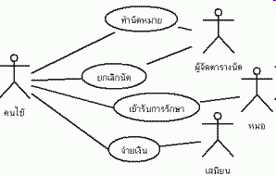
Use case Diagram
ที่มา http://www.thaiall.com/uml/indexo.html

Slide 46
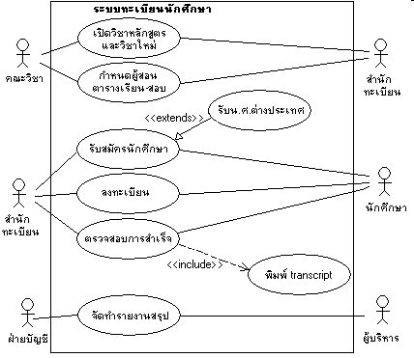
Use case Diagram
ที่มา http://www.thaiall.com/uml/indexo.html

Slide 47
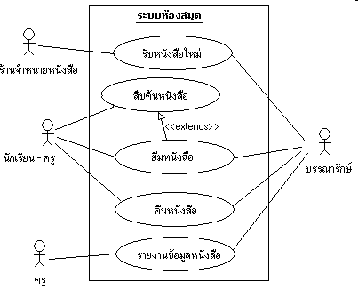
Use case Diagram
ที่มา http://www.thaiall.com/uml/indexo.html

Slide 48

Sequence Diagram
แสดงลำดับการทำงานของระบบ โดยมี Object และ เวลา เป็นตัวกำหนดลำดับของงาน และเน้นไปที่ instant ของ Object
1. Simple : ย้ายการควบคุมระหว่างวัตถุ 2. Synchronous : ติดต่อแบบรอคำตอบ ก่อนทำงานอื่นต่อไป 3. Asynchronous : ติดต่อแบบไม่รอคำตอบที่กลับมา

Slide 49
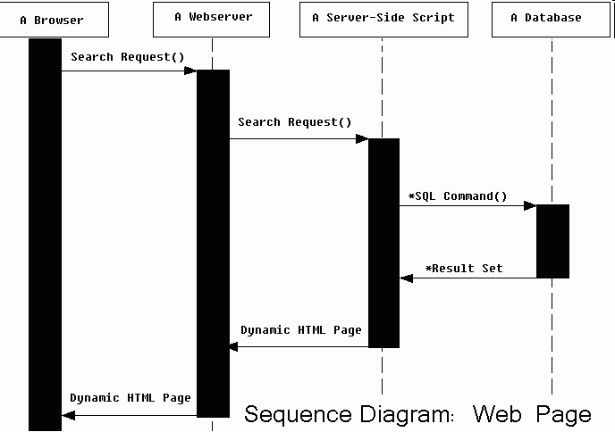
Sequence Diagram
ที่มา http://www.thaiall.com/uml/indexo.html

Slide 50
Collaboration Diagram
แสดงลำดับการทำงานของ วัตถุ ผู้เกี่ยวข้อง และกิจกรรม โดยลำดับการทำงานไม่ขึ้นกับเวลา เพราะการแสดงความสัมพันธ์ของ Object กับเวลาเป็นหน้าที่ของ Sequence Diagram

Slide 51
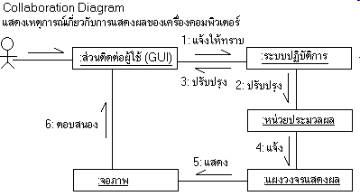
Collaboration Diagram
เส้นลูกศรครึ่งเดียว คือ ติดต่อแบบไม่รอคำตอบที่กลับมา
ที่มา http://www.thaiall.com/uml/indexo.html

Slide 52
State Diagram
ประกอบด้วย State ต่างๆ ของ Object และเหตุการณ์ต่างๆ ที่ทำให้สถานะของ Object เปลี่ยนและการกระทำที่เกิดขึ้นเมื่อสถานะของระบบเปลี่ยนไป สามารถบอกสถานะของ Object ได้ โดยจะให้ความสนใจว่า ณ เวลาใดๆ Object นั้นมี status เป็นแบบใด

Slide 53
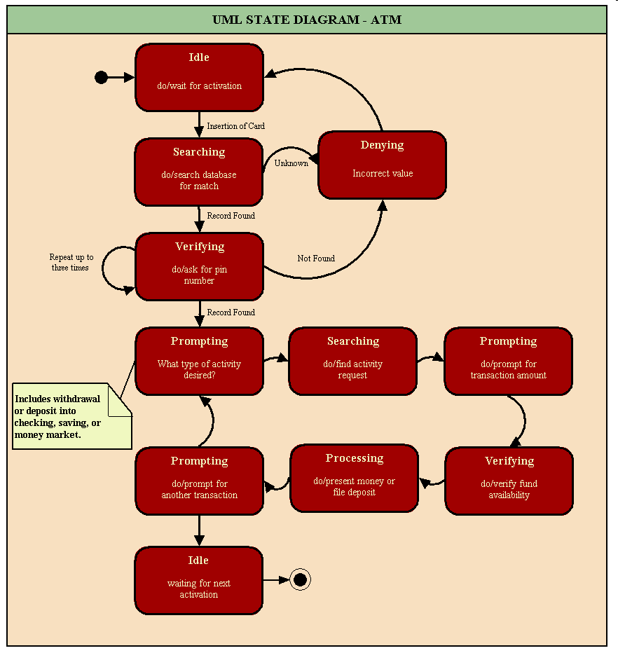
ที่มา http://www.thaiall.com/uml/indexo.html

Slide 54
Activities Diagram
แสดงลำดับ กิจกรรมของการทำงาน(Work Flow) สามารถแสดงทางเลือกที่เกิดขึ้นได้ Activity Diagram จะแสดงขั้นตอนการทำงานในการปฏิบัติการ โดยประกอบไปด้วยสถานะต่างๆ ที่เกิดขึ้นระหว่างการทำงาน และผลจากการทำงานในขั้นตอนต่าง ๆ
วงกลมสีดำ คือ จุดเริ่มต้น เรียก Initial State
วงกลมสีดำ มีวงล้อมอีกชั้น คือ จุดสิ้นสุด เรียก Final State

Slide 55
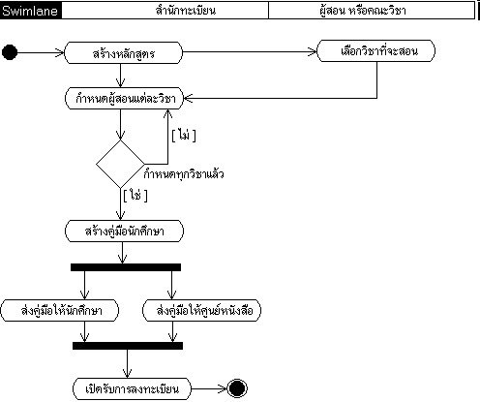
Activities Diagram
ที่มา http://www.thaiall.com/uml/indexo.html

Slide 56
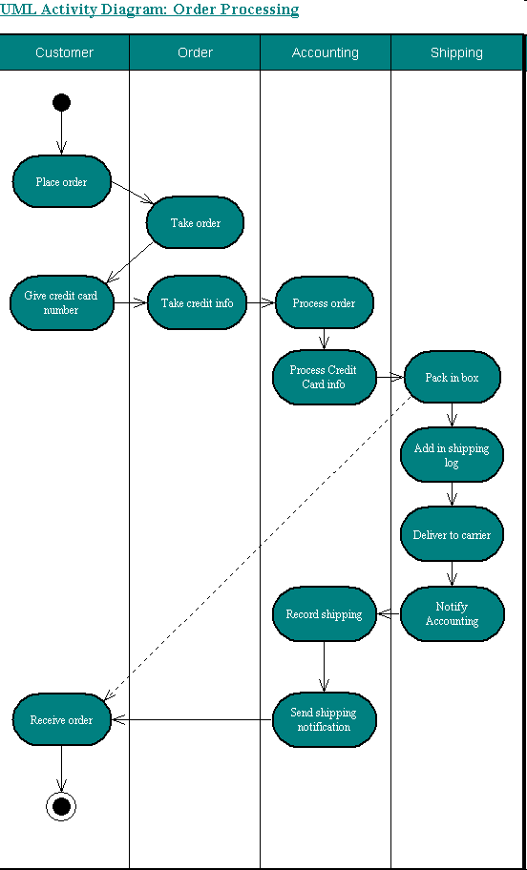
Start
Stop

Slide 57
สรุป
ทีมงานจำเป็นต้องสร้างแบบจำลองชนิดต่าง ๆ เพื่อช่วยให้การสื่อสารมีความถูกต้อง ตรงกัน
แบบจำลอง (Model) จะประกอบด้วยรูปภาพสัญลักษณ์ เพื่อใช้อธิบายแทนสิ่งต่าง ๆ ในระบบ ทำให้เข้าใจง่ายขึ้น
เมื่อเข้าสู่ระยะการออกแบบ ทีมงานจะต้องนำแบบจำลองที่ได้จากระยะการวิเคราะห์มาใช้ เพื่อกำหนดรายละเอียดต่าง ๆ ด้านเทคนิคเพิ่มเติม ให้สามารถสื่อสารกับโปรแกรมเมอร์ต่อไปได้ง่ายขึ้น
แบบจำลองตามแนวทางการวิเคราะห์และออกแบบระบบมี 2 แนวทาง ได้แก่ แนวทางเชิงโครงสร้าง (Structured System Approach) และแนวทางเชิงวัตถุ (Object-Oriented Approach)

Slide 58
สรุป
แนวทางเชิงโครงสร้างจะพิจารณาขั้นตอนการทำงานของระบบแยกส่วนจากข้อมูลของระบบ
แบบจำลองเชิงโครงสร้าง มี 2 ประเภท
แบบจำลองกระบวนการทำงานของระบบ (Process Model)
แบบจำลองข้อมูล (Data Model)
แบบจำลองกระบวนการทำงานของระบบ จะแสดงให้เห็นขั้นตอนการทำงานทั้งหมดของระบบ
แผนภาพที่ใช้ คือ แผนภาพกระแสข้อมูล (Data Flow Diagram : DFD)

Slide 59
สรุป
แบบจำลองข้อมูล ใช้แสดงข้อมูลและความสัมพันธ์ระหว่างข้อมูลทั้งหมด
แผนภาพที่ใช้คือ แผนภาพแสดงความสัมพันธ์ระหว่างข้อมูล (Entity Relationship Diagram : ERD)
ทีมงานสามารถสร้างแบบจำลองใดก่อนก็ได้ และเมื่อเข้าสู่ระยะการออกแบบแล้ว ทีมงานสามารถนำ DFD และ ERD จากการวิเคราะห์ไปกำหนดรายละเอียดทางเทคนิคเพิ่มเติมได้
DFD ที่สร้างในระยะการออกแบบ เรียกว่า DFD ระดับกายภาพ (Physical DFD)

Slide 60
สรุป
แนวทางเชิงวัตถุ จะพิจารณาสิ่งต่าง ๆ ในระบบเป็นวัตถุ (Object)
แต่ละอ็อบเจ็กต์จะประกอบด้วยข้อมูลและขั้นตอนการทำงานรวมอยู่ด้วยกัน
แนวทางเชิงวัตถุ ช่วยให้ทีมงานวิเคราะห์ความต้องการได้รวดเร็วขึ้น
แบบจำลองเชิงวัตถุ (Object Model) ที่สะท้อนให้เห็นมุมมองด้านต่าง ๆ ของอ็อบเจ็กต์ในระบบได้
ภาษาที่ใช้สร้างแบบจำลองเชิงวัตถุที่นิยมใช้คือ UML (Unified Modeling Language)

Slide 61
สรุป
UML แบ่งออกเป็น 2 กลุ่ม
Structural Diagram ใช้แสดงโครงสร้างของระบบ เป็นโครงสร้างที่ไม่มีการเปลี่ยนแปลง
Class Diagram, Object Diagram, Component Diagram และ Deployment Diagram
Behavioral Diagram ใช้แสดงพฤติกรรมของระบบที่มีการเปลี่ยนแปลงตามเหตุการณ์
Use Case Diagram, Sequence Diagram, Collaboration Diagram, Statechart Diagram และ Activity Diagram

